Slide 1


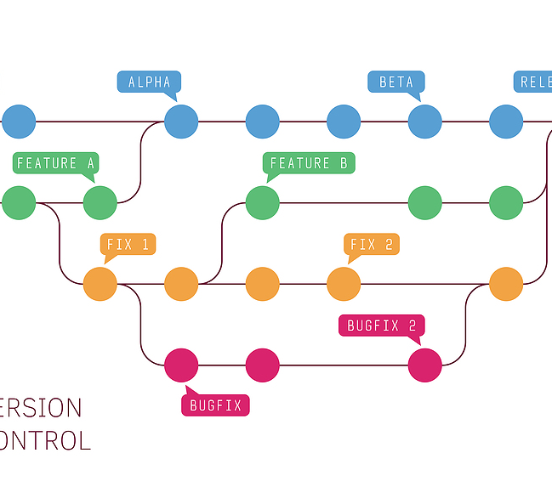
Version Control, Git, DevOps & MLOps
Vorgestellt von Daniel Franz und Semi Hasani
Abbildung 4

Slide 2
Einführung in Version Control
Historischer Hintergrund und Notwendigkeit von Version Control
Grundlagen von Version Control

Slide 3
Einführung in Version Control
Frühe Herausforderungen
Codeverlust: Wichtige Arbeit verschwindet aufgrund unzureichender Backups
Überschreibungschaos: Teammitglieder überschreiben gegenseitig ihre Änderungen
Fehlende Automatisierung: Sämtliche Prozesse werden manuell erledigt. Wie z.B. Testen und Deployen von Code. Dies gibt Raum für Fehler
Die Konsequenzen
Verzweiflung und Frust in den Entwicklerteams
Verlängerte Entwicklungszeiten
Der Ruf nach einer Lösung
Die Notwendigkeit, das Chaos zu organisieren
Ein System, das Zusammenarbeit ermöglicht und die Arbeit sichert
Steigende Kosten
Wachsende Fehlerzahlen

Slide 4
Grundlagen von Version Control
Die Lösung? Version Control!
Definition von Version Control
Eine Versionsverwaltung ist ein System, das zur Erfassung von Änderungen an Dokumenten oder Dateien verwendet wird. Alle Versionen werden in einem Archiv mit Zeitstempel und Benutzerkennung gesichert und können später wiederhergestellt werden
Besonders nützlich in der Kombination mit DevOps, um Entwicklungszeiten weiter zu verkürzen
Notes:
Auf DevOps später verweisen

Slide 5

Grundlagen von Version Control
Funktionen von Version Control:
Backups: Backups von sämtlichen Dateien, um verlorene Daten zurückzubekommen
Historie der Änderungen: Sämtliche Änderungen sind einsehbar, zur besseren Übersicht über das Projekt
Änderungen vergleichen: Man kann getätigt Änderungen mit der initialen Version vergleichen
Experimentieren: Für Experimente im Code lässt sich ein separater Branch erstellen, der keinen Einfluss auf das Hauptprojekt hat
Zusammenarbeit: Mehrere Entwickler können gleichzeitig an einer Datei arbeiten
Notes:
Backups:
Wenn PC kaputt gehen sollte, hat man Dateien noch auf dem Server
Historie der Änderungen:
Wenn mehrere Entwickler an einer Datei arbeiten, ist es möglich Änderungen Nachzuvollziehen indem man sich die Historie anschaut
Änderungen vergleichen:
Falls man Code überschreibt, aber einen Fehler macht. Ist es möglich sich die initiale Version anzuschauen und mit der Aktuellen zu vergleichen
Experimentieren:
Arbeiten an einem Fix oder Feature, der das Hauptprojekt nicht direkt beinflussen soll ist super in einem seperaten branch
Zusammenarbeit:
Das wohl wichtigste Feature, Entwickler können zusammenarbeiten, ohne ihren code zu überschreiben oder permanent in andere problem zu fahren

Slide 6
Grundlagen von Version Control
Arten von Version Control:
Zentralisiertes Version Control
Dezentralisiertes Version Control
Notes:
Zentralisiertes Version Control
-ein zentraler server, der sämtliche prozesse kontrolliert und als repository für den code agiert
-wenn der server down ist kann kein entwickler mehr auf den code zugreifen oder neuen code hinzufügen
Dezentralisiertes Version Control
-bei einem dezentralen system besitzt jeder entwickler eine lokale kopie des repositories
- kann auch bei server ausfall weiterarbeiten

Slide 7
Git im Fokus
Einführung in Git
Git-Grundbefehle und Konzepte
Git Best practices
Notes:
Dies war es mit den grundlagen von version control und wir machen weiter mit einem der beliebtesten VC systeme GIT

Slide 8
Grundlagen von Version Control
Git
Warum Git die erste Wahl ist
Marktführer und de-facto-Standard in der Industrie.
Andere VCS-Systeme
Subversion
Dezentrales VCS mit hoher Flexibilität und Geschwindigkeit.
Wurde 2005 Entwickelt von Linus Torvald dem Linux Erfinder
Der Ursprung des Namens „Git“ liegt in der britischen Umgangssprache und bedeutet in etwa „Blödmann“
Breite Unterstützung in der Entwicklergemeinschaft und Integration mit den meisten IDEs und Tools.
Nahtlose Zusammenarbeit durch Plattformen wie GitHub und GitLab.
Open Source
Gratis
Mercurial
Perforce Helix Core
…
Notes:
Kennt jemand von euch noch andere VCS als GIT vielleicht sogar die die unten aufgelistet sind?

Slide 9
Einführung in Git
GitHub vs GitLab
GitHub
Ist sehr bekannt und wird von vielen Open-Source-Projekten genutzt
Gehört seit 2018 zu Microsoft
GitLab
Ein webbasiertes DevOps-Lebenszyklus-Tool
Bietet Issue-Tracking und Wikis
Selbst gehostete und Cloud-Optionen verfügbar
-> All-in-One-Plattform für den gesamten Software-Entwicklungsprozess
GitHub und GitLab sind beides Web-basierte Dienste, die Git-Repositorien hosten, aber haben einige Unterschiede
Hat Aspekte von Sozialen Netzwerken
GitHub ist ein Ort, an dem viele Entwickler zusammenarbeiten und ihre Codebasen teilen
-> Schwerpunkt auf öffentlicher Zusammenarbeit und Open-Source-Projekten

Slide 10
Git Grundbefehle und Konzepte
Repositories
Datenbank zur Speicherung des Projektcodes
Commits
Gruppe von Änderungen
Staging Area
Bereitet Änderungen für den Commit vor
Auswahl von spezifischen Änderungen für einen Commit
Ermöglicht kollaboratives Arbeiten
Dokumentieren von einzelnen Änderungen
Ermöglicht zurücksetzen von Änderungen
Möglichkeit zum Überprüfen der Änderungen
Jedes Entwicklungs-Projekt hat ein Repository

Slide 11
Git Grundbefehle und Konzepte
Tags
Referenzpunkte innerhalb der Commithistorie
Branches
Unabhängiger Pfad der Entwicklung
Merges
Änderungen aus einem Branch werden in einen anderen integriert
Ermöglicht bestimmte Versionen/Commits zu markieren und leicht wiederzufinden
Ermöglicht es an Features oder Fixes zu arbeiten ohne den Haupt-Branch zu beinträchtigen
Typischerweise in den Main-Branch
Historie zeigt das Parallele Arbeiten
Notes:
Perallele historie bei merges

Slide 12
Git Grundbefehle und Konzepte
Rebase
Nimmt Commits aus einem Branch und repliziert sie auf dem neuesten Commit eines anderen Branches
Konflikte
Konflikte entstehen, wenn z.B beim Mergen zwei Änderungen Kollidieren
Historie sieht Linear aus obwohl sie Parallel war
Es gibt Tools zum lösen solcher Konflikte
Notes:
Merges und Rebases an die Tafel malen und erklären, wie genau sie funktionieren und was sie tun

Slide 13
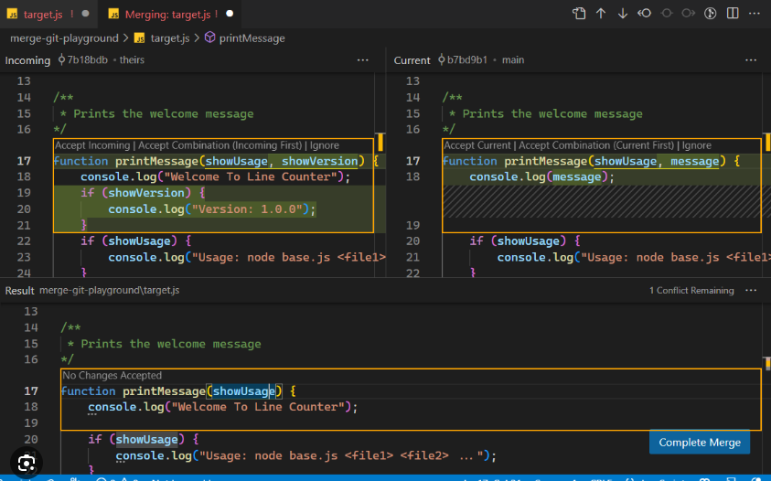
Abbildung 5
Notes:
-Zwei Entwickler haben die gleiche funktion printmessage bearbeitet
-beim mergen sind die änderungen kollidiert
-nun hat man die Option sich auszusuchen welche der änderungen man akzeptieren will
- in diesem fall das rechte und das wird unten als result auch angezeigt

Slide 14
Git Grundbefehle und Konzepte
Lokales Repository vs Remote Repository
Lokales Repository
Lokale Kopie des Repositories
Remote Repository
Offizielles Repository, gespeichert auf einem Server
Änderungen können Offline Committed werden
Lokale Branches
Änderungen können nur Online Committed werden
Schneller Zugriff
Repository ist überall Zugänglich
Datensicherheit
Verlust von Daten möglich

Slide 15
Git Grundbefehle und Konzepte
Pipelines:
Was ist eine Pipeline? Eine Pipeline ist eine Reihe von automatisierten Schritten, die ausgelöst werden, wenn bestimmte Bedingungen erfüllt sind, wie z.B. ein neuer Commit in einem Repository.
Wofür benötigt man Pipelines?
Frühe Fehlererkennung
Qualitätssicherung
Schnellere Release-Zyklen
Automatisierung von Routineaufgaben
Notes:
kann beispielsweise auch commit nachrichten auslesen und sich anders verhalten
bei Ordnern kann man der Pipeline sagen nur bei änderungen in dem Ordner triggern

Slide 16
Git Grundbefehle und Konzepte
Übliche Stages einer Pipeline:
Source Stage: Beginn der Pipeline, meist durch einen Push oder einen Merge
Build Stage: Code mit den änderungen wird kompiliert um ihn in ein ausführbares Format zu bringen
Test Stage: Code wird automatisiert getestet, mithilfe von z.B Unit-Tests oder Integrationstests
Deployment Stage: Code wird in der Test oder Produktionsumgebung bereitgestellt
Integration Stage: Code wird in die Hauptcodebasis integriert
Notes:
Wenn eine stage fehlschlägt, werden die restlichen stages nicht ausgeführt
Pipeline kann mit verschiedenener stages initialiesiert werden
Wenn man zum beispiel die commit nachricht ausließt, kann man sagen dass nur bestimmte stages getriggert werden oder die pipeline wird gar nicht getriggert,
letzendlich können sämtlcihe automatiesierungs schritte mit einer pipeline gemacht werden skripts ausführen, git variablen auslesen etc…

Slide 17
Git Grundbefehle und Konzepte
Der .git Ordner – Ein Blick unter die Haube:
Grundlegendes
Versteckter Ordner im Wurzelverzeichnis eines jeden Git-Repositories.
Enthält alle notwendigen Metadaten und Objekte, die Git zur Versionskontrolle benötigt.
Wofür wird der .git Ordner Benötigt?
Da Git Dezentral ist enthält der Ordner sämtliche Informationen, um die Historie und Konfigurationen zu erhalten
Ohne den .git Ordner würde Git nicht wissen, was mit dem Repository gemacht wurde oder was es als nächstes tun soll

Slide 18
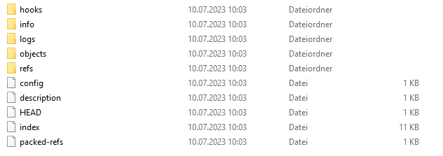
Git Grundbefehle und Konzepte
Der .git Ordner – Ein Blick unter die Haube:
Inhalt
config-Datei
Konfigurationseinstellungen spezifisch für das Repository
HEAD-Datei
Zeigt auf den aktuellen Branch oder Commit, an dem gearbeitet wird
hooks Verzeichnis
Skripte, die automatisch bei bestimmten Aktionen wie Commits, Pushes und anderen Git-Operationen ausgeführt werden
objects Verzeichnis
Speichert alle Daten des Repositories, wie Dateien, Commits und Tags
refs Verzeichnis
Enthält verweise auf alle Branches
Notes:
Config Datei: Link zum Repository, man kann ein extra repository hinterlegen auf das man dann zugreifen kann
Hooks Verzeichnis: Husky Library wird vom Hook getriggert und überprüft ob die commit nachrichten bestimmte vorgaben erfüllen
erst wenn die hooks alle funktioneiren wird der commit abgeschlossen sonst wird er abgebrochen
Refs enthalt verweise auf alle lokale und remote branches, z.b wenn man ein lokalen branch erstellt aber diesen nicht published ist er im remote repository nicht erreichbar sondern nur im refs verzeichnis

Slide 19

Git Best practices
Lösen Sie Probleme mit minimalem Code
Kleine Commits reduzieren Integrationskonflikte
Inkrementelle Änderungen erleichtern einen Revert, vor allem bei gut dokumentierten Commit-Nachrichten
Mache inkrementelle kleine Änderungen
Notes:
Schreiben Sie die kleinstmögliche Menge an Code, um ein Problem zu lösen. Nachdem ein Problem oder eine Verbesserung identifiziert wurde, ist der beste Weg, etwas Neues und Ungetestetes auszuprobieren, die Aktualisierung in kleine Chargen aufzuteilen, die einfach und schnell mit dem Endbenutzer getestet werden können, um die Gültigkeit der vorgeschlagenen Lösung zu beweisen und zurückzudrehen, falls sie nicht funktioniert, ohne die gesamte neue Funktionalität zu verwerfen.Je länger ein Zweig vom Hauptzweig oder der Codeline getrennt lebt, desto länger sind andere Entwickler damit beschäftigt, Änderungen in den Hauptzweig einzubringen, so dass beim Zusammenführen wahrscheinlich Integrationskonflikte entstehen. Häufige, kleine Commits lösen dieses Problem. Inkrementelle Änderungen helfen den Teammitgliedern auch dabei, im Falle von Konflikten bei der Zusammenführung einfach zurück zu gehen, insbesondere wenn diese Änderungen in Form von beschreibenden Commit-Nachrichten dokumentiert wurden.

Slide 20

Git Best practices
Trenne Commits nach Kontext
Commits sind eine einzige Einheit, die eine Aufgabe oder eine Korrektur beinhalten
Beschleunigung von Code-Reviews und Erleichterung von Rückgängigmachungen, da sie ohne unbeabsichtigte Nebeneffekte angewendet oder rückgängig gemacht werden können
Halte Commits Atomar
Notes:
Atomic Commits sind mit kleinen Änderungen verwandt und stellen eine einzelne Arbeitseinheit dar, die nur eine Aufgabe oder eine Korrektur (z. B. Upgrade, Bugfix, Refactor) umfasst. Atomic Commits machen Code-Reviews schneller und Reverts einfacher, da sie ohne unbeabsichtigte Nebeneffekte angewendet oder rückgängig gemacht werden können.Das Ziel von Atomic Commits ist es nicht, Hunderte von Commits zu erstellen, sondern Commits nach Kontext zu gruppieren. Wenn ein Entwickler beispielsweise Code refaktorisieren und eine neue Funktion hinzufügen muss, würde er zwei separate Commits erstellen, anstatt einen monolithischen Commit zu erstellen, der Änderungen mit unterschiedlichem Zweck enthält.

Slide 21

Git Best practices
Entwickler können Änderungen vornehmen, ohne die Haupt-Codelinie zu beeinflussen
Organisiert die Entwicklung und trennt die laufenden Arbeiten vom stabilen, getesteten Code im Haupt-Branch
Stellt sicher, dass Bugs und Schwachstellen nicht in den Quellcode gelangen und die Benutzer beeinträchtigen, da das Testen und Auffinden dieser in einem Branch einfacher ist
Entwicklung mit Hilfe von Branches

Slide 22

Git Best practices
Schreiben Sie beschreibende Commit-Nachrichten, die mit einem Verb im Präsens und im Imperativ beginnen, um den Zweck eines jeden Commits klar und deutlich anzugeben
Jeder Commit sollte nur einen einzigen Zweck haben, der in der Commit-Nachricht detailliert erklärt wird
Teams sind gezwungen, den Wert zu verstehen, den ein Fix oder Zusatz für eine Codezeile hat
Schreibe beschreibende Commit Nachrichten
Notes:
Beschreibende Commit-Nachrichten sind genauso wichtig wie die Änderung selbst. Schreiben Sie beschreibende Commit-Nachrichten, die mit einem Verb im Präsens und im Imperativ beginnen, um den Zweck jedes Commits klar und prägnant anzugeben. Jeder Commit sollte nur einen einzigen Zweck haben, der in der Commit-Nachricht ausführlich erläutert wird. In der Git-Dokumentation finden Sie Hinweise zum Verfassen anschaulicher Commit-Nachrichten:
Beschreiben Sie Ihre Änderungen im Imperativ, z.B. "make xyzzy do frotz" statt "[Dieser Patch] macht xyzzy do frotz" oder "[I] changed xyzzy to do frotz", als ob Sie der Codebasis Befehle erteilen, ihr Verhalten zu ändern. Achten Sie darauf, dass Ihre Erklärung auch ohne externe Quellen verständlich ist. Anstatt eine URL zu einem Mailinglisten-Archiv anzugeben, fassen Sie die relevanten Punkte der Diskussion zusammen.
Das Schreiben von Commit-Nachrichten auf diese Weise zwingt Software-Teams dazu, den Wert zu verstehen, den ein Zusatz oder eine Korrektur für die bestehende Codezeile hat. Wenn es den Teams unmöglich ist, den Wert zu finden und zu beschreiben, dann sollte man die Beweggründe für die Übergabe überdenken. Es ist immer Zeit, später zu committen, solange die Änderungen zwischengespeichert werden und die Commits konsistent sind.

Slide 23

Git Best practices
Gute Möglichkeit Codequalität sicherzustellen
Effektive Methode, um festzustellen ob ein Vorschlag ein Problem auf die effektivste Weise löst
Personen aus anderen Teams können Ihren Code überprüfen. (Bessere Fachkenntnis als der Beitragende)
Gute Möglichkeit für junior Entwickler von senior Entwicklern zu lernen
Erhalte Feedback durch Code Reviews
Notes:
Das Einholen von Feedback von anderen ist eine hervorragende Möglichkeit, die Qualität des Codes sicherzustellen. Code-Reviews sind eine wirksame Methode, um festzustellen, ob ein Vorschlag ein Problem auf möglichst effektive Weise löst. Es ist wichtig, Personen aus anderen Teams um Code-Reviews zu bitten, da einige Bereiche der Code-Basis spezielles Fachwissen oder sogar Sicherheitsimplikationen enthalten können, die über die Zuständigkeit des einzelnen Mitwirkenden hinausgehen.Die Einbeziehung eines bestimmten Interessenvertreters in die Diskussion ist eine gute Praxis und schafft eine schnellere Feedbackschleife, die Probleme im späteren Verlauf des Softwareentwicklungszyklus verhindert. Dies ist besonders für Nachwuchsentwickler wichtig, denn durch Code-Reviews können erfahrene Entwickler ihr Wissen auf eine sehr praktische Art und Weise weitergeben.

Slide 24

Git Best practices
Centralized workflow
Feature branching
GitFlow
Personal branching
Custom branching strategy
Finde eine passende Branching Strategie
Notes:
Software-Entwicklungsteams bestehen aus Fachleuten mit unterschiedlichen Erfahrungen und Hintergründen, was zu widersprüchlichen Arbeitsabläufen führen kann. Die Festlegung einer einzigen Verzweigungsstrategie ist die Lösung für ein chaotisches Entwicklungserlebnis.Es gibt verschiedene Ansätze für die Entwicklung, die gängigsten sind:
Zentralisierter Arbeitsablauf: Die Teams verwenden nur ein einziges Repository und nehmen die Übergabe direkt an den Hauptzweig vor.
Feature-Branching: Teams verwenden für jedes Feature einen neuen Zweig und nehmen keine direkte Übergabe an den Hauptzweig vor.
GitFlow: Git-Flow ist eine umfassende Verzweigungsstrategie, die verschiedene Szenarien abdecken soll. Sie definiert spezifische Verzweigungszuständigkeiten, z. B. main/master für die Produktion, develop für die aktive Entwicklung, feature für neue Funktionen, release als Gatekeeper für die Produktion und hotfix für die Behebung dringender Probleme
Personal Branching: Ähnlich wie bei der Feature-Verzweigung, aber anstatt auf einem Zweig pro Feature zu entwickeln, ist es pro Entwickler. Jeder Benutzer fügt sich in den Hauptzweig ein, wenn er seine Arbeit abgeschlossen hat.
Viele Teams entscheiden sich für einen etablierten Arbeitsablauf, andere wiederum entwickeln einen individuellen Ansatz auf der Grundlage spezifischer Anforderungen. Unabhängig von der Strategie ist es wichtig, den Teammitgliedern die Entscheidung und die Workflow-Logistik mitzuteilen und Schulungen anzubieten, wenn der Ansatz für einige Mitglieder neu ist.Entdecken Sie, wie GitLab Teams bei der Erstellung von

Slide 25
Shared Pipelines

Slide 26
Shared Pipelines
Kollaborativer Ansatz
Pipelines werden über mehrere Repositories / Projekte hinweg genutzt
Optimieren und standardisieren den Softwareentwicklungsprozess
Gewähleistet Konsistenz und Effizienz während dem Entwicklungszyklus

Slide 27
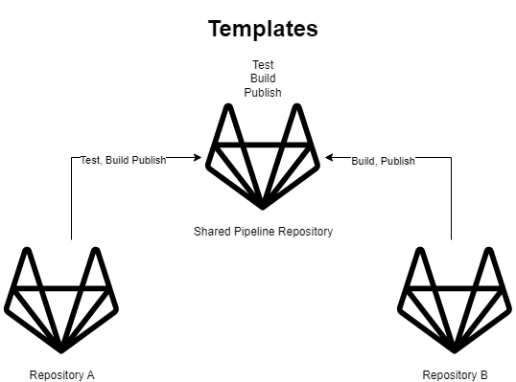
Shared Pipelines
Drei Shared Pipelines (Test, Build und Publish)
Können spezifisch abgerufen warden

Slide 28
Vorteile von Shared Pipelines
Wiederverwendbare Automatisierungs-Workflows (Erstellen, Testen und Bereitstellen)
Konsistenz über Projekte hinweg
Zentrale Wartung
Zusammenarbeit und Wissensaustausch
Effizienz und Produktivität

Slide 29
Nachteile von Shared Pipelines
Komplexität und Flexibilität
Fehlerbehebung kann zu Projektübergreifenden und langen Ausfallzeiten führen
Sicherheitsbedenken aufgrund von unterschiedlichen Anforderungen
Notes:
Komplexität und Flexibilität:
Shared Pipelines können aufgrund der Notwendigkeit, die Anforderungen verschiedener Projekte zu erfüllen, komplex werden. Dies kann zu einer gewissen Einschränkung der Flexibilität führen, da die Pipelines auf allgemeine Anforderungen abgestimmt sein müssen und möglicherweise nicht optimal auf die spezifischen Bedürfnisse jedes einzelnen Projekts zugeschnitten sind.
Komplexität bei der Fehlerbehebung:
Bei Problemen oder Fehlern in der geteilten Pipeline kann die Fehlerbehebung aufgrund der gemeinsamen Nutzung und der komplexen Konfiguration schwieriger sein. Dies kann zu längeren Ausfallzeiten führen.
Sicherheitsbedenken:
Da Shared Pipelines möglicherweise in verschiedenen Projekten mit unterschiedlichen Sicherheitsanforderungen verwendet werden, können Sicherheitsbedenken entstehen. Es ist wichtig sicherzustellen, dass die geteilten Pipelines alle Sicherheitsstandards und -richtlinien einhalten.

Slide 30
Mono-/Multi-Repository

Slide 31
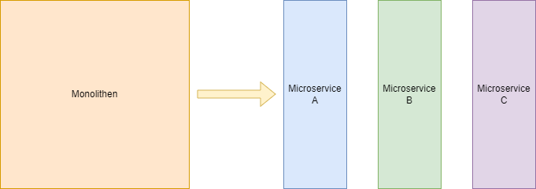
Softwarearchitektur
Monolithen bringen je größer sie werden immer mehr Nachteile mit sich
Umstieg von Monolithen auf Microservices
Bringt Herausforderungen im Bereich Version Control mit sich

Slide 32
Multi-Repository
Jeder Service wird in einem eigenen Repository verwaltet
Services werden unabhängig voneinander versioniert
Kann zu Fragmentierung von Teams führen

Slide 33

Mono-Repository
Alle Services werden in einem Repository verwaltet
Alle Services werden miteinander versioniert
Zusammenarbeit der Teams wird gefördert
Wird von Google eingesetzt

Slide 34
Mono-Repository
Vorteile
Herausforderungen
Code kann über die Services hinweg geteilt werden
Atomare Änderungen
Ein einziges Set an Abhängigkeiten
Verwaltung nicht verwandter Projekte
Nutzung von Git-Tags bei vielen nicht verwandten Projekten
Leistungsprobleme durch viele Branches, Tags, Großen Dateien

Slide 35
Einführung in DevOps
Was ist DevOps?
Wie funktioniert DevOps
DevOps Lebenszyklus

Slide 36
Was ist DevOps?
Development and Operations (DevOps)
Devops-Bewegung begann 2007
Eine Kultur, eine Praxis und eine Reihe von Werkzeugen
Ziel: Zusammenarbeit zwischen Entwicklung(Dev) und IT-Betrieb (Ops) zu verbessern

Slide 37
Wie funktioniert DevOps?
DevOps-Team besteht aus Entwickler- und It-Operations-Teams
Zusammenarbeit während des gesamten Produktlebenszyklus
Steigerung von Geschwindigkeit und Qualität des Software-Deployments
Nutzung von Tools zur Automatisierung und höherer Zuverlässigkeit

Slide 38
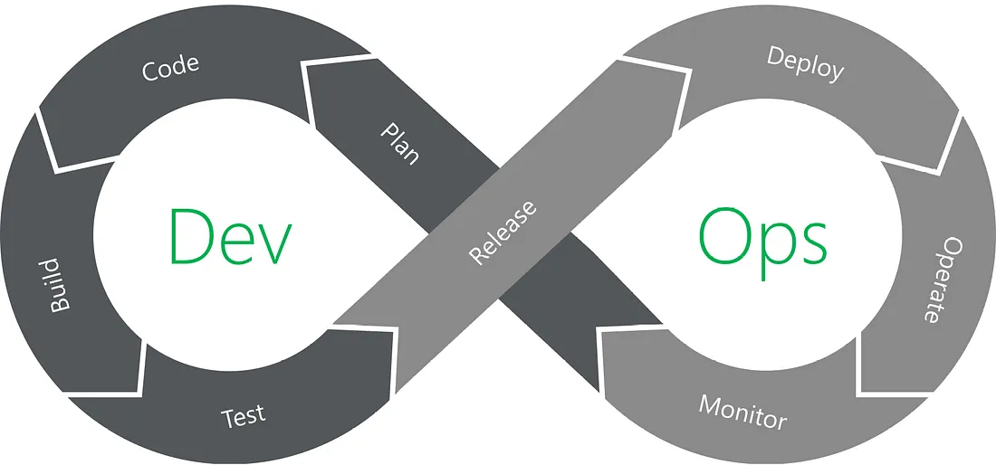
DevOps Lebenszyklus
Fortlaufender Prozess (Endlosschleife)
Phasen repräsentieren Prozesse, Fertigkeiten und Tools
Entwicklung (Linke Seite)
Operations (Rechte Seite)
Lebenszyklus kann je nach Unternehmen anders definiert sein
Abbildung: 1

Slide 39
DevOps Lebenszyklus: Plan
Beinhaltet alles bevor Entwickler beginnen Code zu schreiben
Product Owners / Product Managers definieren das Feature Set
Anforderungen und Feedback werden von Stakeholdern und Kunden gesammelt
Oft mit agilen Tools und Methoden
Abbildung: 1
Notes:
Zusätzlich:
Agile Roadmaps können runtergebrochen werden in Epics, Features und User Stories. (Optional)

Slide 40
DevOps Lebenszyklus: Code
Beinhaltet alles wo die Entwickler neue Funktionen, basierend auf den geplanten Stories und Features erstellen
Arbeiten mit einer geteilten Codebase (git)
Code Reviews
Abbildung: 1

Slide 41
DevOps Lebenszyklus: Build
Nachdem ein Feature / Story fertiggestellt wurde wird der Code committed und der “build” startet
Wird oft durch einen “Merge Request” gestartet
Startet oft eine Reihe von “unit”, “integration” und “end to end” Tests
Falls ein build oder Test fehlschlägt, muss der Entwickler das Problem beheben
Abbildung: 1

Slide 42
DevOps Lebenszyklus: Test
Nach erfolgreichem Build wird das Artefakt in einer Staging oder Test Umgebung bereitgestellt
Sobald die Umgebung mit dem neuen Build aufgesetzt wurde, können eine Reihe von Manuellen und automatischen Tests ausgeführt werden
Abbildung: 1
Notes:
Manuell User Acceptance Testing
Automatisch bspw. Selenium (Abläufe testen)

Slide 43
DevOps Lebenszyklus: Release
Build ist für die Production Umgebung bereit
Der Build (meistens ein Container) wird in ein „production environment“ bereitgestellt (bspw. Container registry)
Release Strategien:
Feature toggles (YouTube)
Milestones
Abbildung: 1
Notes:
Feature Toggles:
Bei Feature Toggles handelt es sich um eine Strategie, bei der neue Funktionen im Code eingebaut, aber vor der Aktivierung für Endbenutzer deaktiviert werden.
Die Aktivierung oder Deaktivierung einer Funktion kann dynamisch gesteuert werden, was es ermöglicht, sie unabhängig von Releases freizugeben oder zurückzuhalten.
Dies ermöglicht eine kontinuierliche Integration neuer Funktionen im Code, ohne dass diese sofort für Endbenutzer sichtbar sind.
Milestones:
Milestones beziehen sich auf spezifische Zeitpunkte oder Ereignisse, zu denen eine Version oder ein Release einer Software bereitgestellt wird.
Die Software wird in größeren Einheiten veröffentlicht, normalerweise basierend auf festgelegten Meilensteinen oder Zeitplänen.
Neue Funktionen oder Verbesserungen werden in der Regel in größeren Releases gebündelt und erst zu festgelegten Zeitpunkten veröffentlicht.

Slide 44
DevOps Lebenszyklus: Deploy
Der für den Release freigegebene Build wird jetzt in der Production Umgebung bereitgestellt
Änderungen an dem Datenbankmodell
Verschiedene Deployment Strategien:
Rolling Deployment
Blue / Green Deployment
Abbildung: 1
Notes:
Rolling Deployment aktualisiert schrittweise die laufende Umgebung
Blue / Green Deployment schaltet zwischen den getrennten Umgebungen um

Slide 45
DevOps Lebenszyklus: Operate
Der Release ist jetzt für alle Nutzer verfügbar
Operations Team:
Automatisiertes skalieren
Performance Probleme vermeiden
Nutzer können Feedback geben
Abbildung: 1
Notes:
Rolling Deployment aktualisiert schrittweise die laufende Umgebung
Blue / Green Deployment schaltet zwischen den getrennten Umgebungen um

Slide 46
DevOps Lebenszyklus: Monitor
Die Umgebung wird beobachtet
Analyse von Kundenverhalten
Performance
Fehler
usw.
Die Beobachteten Daten werden an den Product Manager weitergeleitet und in der nächsten Planung berücksichtigt
Kreislauf startet von vorne
Abbildung: 1
Notes:
Rolling Deployment aktualisiert schrittweise die laufende Umgebung
Blue / Green Deployment schaltet zwischen den getrennten Umgebungen um

Slide 47
Einführung in MLOps
MLOps – Definition und Abgrenzung zu DevOps
Der MLOps Lebenszyklus
Bedeutung von MLOps

Slide 48
Einführung in MLOps
MLOps – Verbindung von ML und DevOps:
Definition von MLOps
Management der Lebenszyklen von Machine Learning (ML) Modellen
Fokussiert auf Automatisierung und Verbesserung des ML-Systemlebenszyklus
Abgrenzung zu DevOps
MLOps integriert ML mit bewährten DevOps-Praktiken
Spezifische Entwicklungspraktiken für ML-Projekte, basierend auf DevOps im Software-Engineering
Gemeinsame Ziele von MLOps und DevOps
Beschleunigung der Release-Zyklen
Erhöhung der Software- und Modellqualität
Steigerung der Kundenzufriedenheit

Slide 49
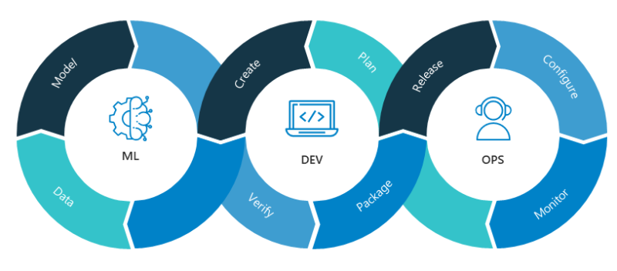
Der MLOps Lebenszyklus
Übersicht:
Rahmenwerk für die systematische Entwicklung, Bereitstellung und Wartung von ML-Modellen.
Ziel ist es, eine wiederholbare und skalierbare Methode für den Umgang mit ML-Projekten zu schaffen.
Sicherstellen, dass Machine Learning Modelle so entwickelt und verwaltet werden, dass sie zuverlässige und effektive Ergebnisse liefern.
Abbildung 6

Slide 50
Der MLOps Lebenszyklus
Aufteilung
ML: Konzentriert sich auf alle Aspekte, die direkt mit Machine Learning zu tun haben
DEV: Konzentriert sich auf die Softwareentwicklung die für das Aufsetzen, die Integration und das Testen des ML-Modells notwendig ist
OPS: Konzentriert sich auf die Bereitstellung und den Betrieb des ML-Modells
Abbildung 6

Slide 51
Der MLOps Lebenszyklus
Monitoring:
Kontinuierliche Überprüfung der Modellleistung anhand von Metriken wie Genauigkeit, Latenzzeit und Durchsatz.
Identifikation von Problemen wie Leistungsabfall oder Concept Drift, die die Modellgenauigkeit beeinflussen könnten.
Abbildung 6
Notes:
Concept drift: Concept Drift tritt auf, wenn sich die Informationen, die ein Computerprogramm verwenden soll, um etwas vorherzusagen oder zu entscheiden, über die Zeit ändern. Stell dir vor, ein Wettervorhersage-Modell, das auf Daten von letzten Jahr basiert, versucht, das Wetter von heute vorherzusagen, aber das Klima hat sich geändert. Das Modell könnte ungenau werden, weil es nicht mehr die aktuellen Bedingungen widerspiegelt – das ist Concept Drift.

Slide 52
Der MLOps Lebenszyklus
Plan
Basierend auf den Ergebnissen des Monitorings wird ein Plan erstellt, um auf Probleme zu reagieren
Durch Anpassung des Modells oder durch Änderungen an den Daten oder der Infrastruktur
Festlegung von Zielen für das Update, wie bessere Vorhersagegenauigkeit oder schnellere Antwortzeiten
Abbildung 6

Slide 53
Der MLOps Lebenszyklus
Create
Programmierung neuer Funktionen oder Verbesserungen am ML-Modell
Aktualisierung des Codes und der Systemarchitektur, um neue Anforderungen zu erfüllen
Abbildung 6

Slide 54
Der MLOps Lebenszyklus
Data
Sammeln neuer Daten
Neu aufbereiten der vorhandenen Daten
Datenbereinigung
Entfernen von unvollständigen oder Fehlerhaften Datensätzen
Datenvorbereitung für das Training
Aufteilung in Trainings und Validierungsdaten
-> Ziel ist es qualitativ hochwertige Datensätze für das Training zu haben
Abbildung 6
Notes:
Datenbereinigung:
Entfernen von unvollständigen oder fehlerhaften Datensätzen.
Korrektur von Inkonsistenzen und Anomalien in den Daten.
Datenvorbereitung für das Training:
Aufteilung der Daten in Trainings-, Validierungs- und Testsets.

Slide 55
Der MLOps Lebenszyklus
Model
ML-Model wird mit den neuen oder vorhandenen Daten neu trainiert
Testen welche Algorithmen am besten für die neuen Daten geeignet sind
Anwendung von Techniken gegen Concept Drift, wie Online Learning oder Regelmäßiges Training des Models
-> Ziel ist es auf die im Monitoring identifizierten Veränderungen zu reagieren
Abbildung 6
Notes:
Neutraining des Modells:
Verwendung der aktualisierten Daten für das Training des Empfehlungsmodells.
Testen verschiedener Algorithmen, um die beste Passform für die neuen Daten zu finden.
Anwendung von Techniken gegen Concept Drift:
Einsatz von Online-Learning, um das Modell laufend mit den neuesten Daten zu aktualisieren.
Regelmäßiges Retraining des Modells, um seine Aktualität und Genauigkeit zu gewährleisten.

Slide 56
Der MLOps Lebenszyklus
Verify
Testen des aktualisierten Models
Sicherstellen, dass die gewünschten Vorhersagen eintreffen und es keine Fehler/Verzerrungen gibt
Durch z.B. Unit Tests oder A/B Tests
Abbildung 6
Notes:
Backtesting:
Durchführung von Backtests mit historischen Daten, um die Leistung des Modells zu bewerten.
Vergleich der Modellleistung vor und nach dem Update.
A/B-Tests:
Vergleichen von zwei versionen des models um zu testen ob wirklich bessere Daten generiert wurden
Backtesting beispiel
Beim Backtesting eines E-Commerce-Empfehlungssystems für das Weihnachtsgeschäft würde man das neue Modell mit den Nutzerdaten und Kaufhistorien aus der vergangenen Weihnachtssaison füttern. Ziel ist es zu bewerten, ob das Modell effektivere Produktempfehlungen als das alte Modell geliefert hätte, was sich in einer höheren Klick- und Kaufrate widerspiegeln sollte.

Slide 57
Der MLOps Lebenszyklus
Package
Model wird für die Produktionsumgebung „verpackt“
z.B. durch Containerisierung
Aktualisierung der Abhängigkeiten
Überprüfung der Kompatibilität mit dem neuen Modell
Dokumentation der Änderungen
Anweisung für die Nutzung des neuen Models
Abbildung 6
Notes:
Aktualisierung der Abhängigkeiten:
Sicherstellung, dass alle notwendigen Bibliotheken und Tools auf dem neuesten Stand sind.
Verpacken des Modells:
Containerisierung des Modells für eine effiziente und problemlose Bereitstellung.
Vorbereitung aller benötigten Konfigurationsdateien und Skripte.
Dokumentation der Änderungen:
Erstellung einer detaillierten Dokumentation der durchgeführten Änderungen und Updates.

Slide 58
Der MLOps Lebenszyklus
Release
Bereitstellung der neuen Modellversion in der Produktionsumgebung, oft automatisiert durch CD-Methoden
Benötigt ein sorgfältiges Management des Rollout-Prozesses, damit keine Ausfallzeiten oder Fehler auftreten
Abbildung 6
Notes:
Continuous Deployment:Einsatz von Continuous Deployment-Methoden für ein nahtloses Update. Praktiken zum problemlosen automatiesierten deployen des models
Minimierung von Ausfallzeiten während der Aktualisierung des Modells.

Slide 59
Der MLOps Lebenszyklus
Configure
Model wird für die Spezifischen Bedingungen der Produktionsumgebung konfiguriert
-> z.B. Skalierungseinstellungen
Einrichten von Monitoring Tools
Hier beginnt der Kreislauf von vorne
Abbildung 6
Notes:
Anpassung der Skalierungseinstellungen:
Skalierung der Infrastruktur, um erhöhte Lasten zu bewältigen.
Optimierung der Ressourcennutzung für das aktualisierte Modell.
Einrichtung von Monitoring-Tools:
Implementierung von Überwachungswerkzeugen für das neue Modell.
Setup von Alarmen und Benachrichtigungen zur schnellen Erkennung von Problemen.

Slide 60
Bedeutung von MLOps
Bedeutung von MLOps:
Verbesserung der Zusammenarbeit:
MLOps fördert die Zusammenarbeit zwischen Data Scientists, Entwicklern und IT-Experten, um die Entwicklung und den Einsatz von ML-Modellen zu optimieren und zu beschleunigen.
Sicherstellung der Modellqualität:
Durch kontinuierliches Monitoring und Testing werden die Genauigkeit und Zuverlässigkeit von Modellen gewährleistet.
Beschleunigung der Markteinführung:
MLOps verkürzt den Zeitraum von der Entwicklung bis zur Produktion, was Unternehmen hilft, schneller auf Marktbedürfnisse zu reagieren.

Slide 61
Semantic Release

Slide 62
Versionierung
Projekt A
Projekt B
A
B
C
A
B
D
A
B
C

Slide 63
Semantic Versioning
Major Minor Patch
V2. 21. 2
Breaking changes features bugfixes

Slide 64
Semantic Release
Zeit wird gespart
„Sentimental Versioning" wird vermieden
Automatische Versionierung des Projektes

Slide 65
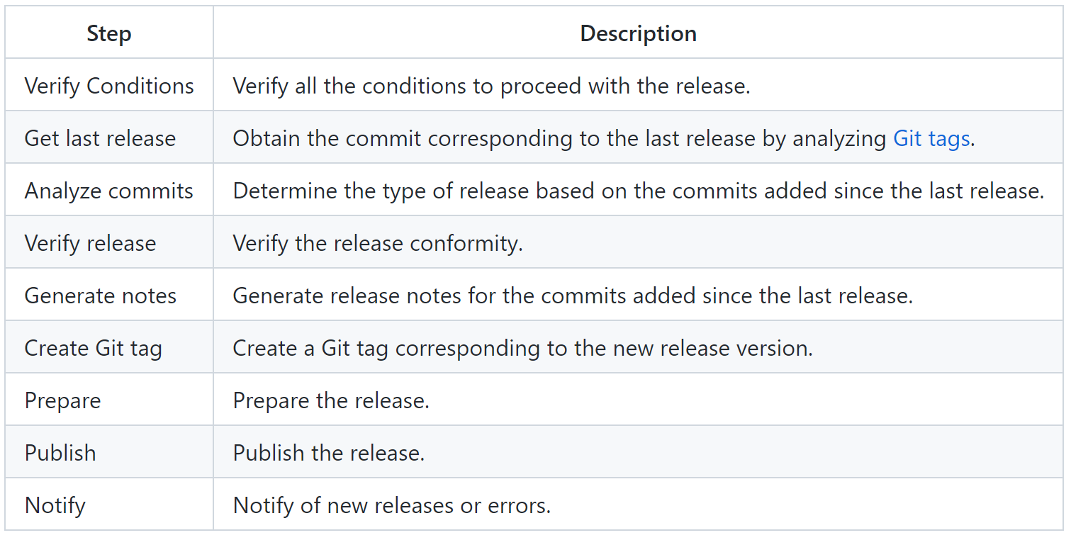
Semantic Release
Abbildung: 2

Slide 66
Semantic Release: Aufbau von Commits
<type>(<scope>): <short summary>
<body>
<footer>
„fix(docs): updated the readme.md“

Slide 67
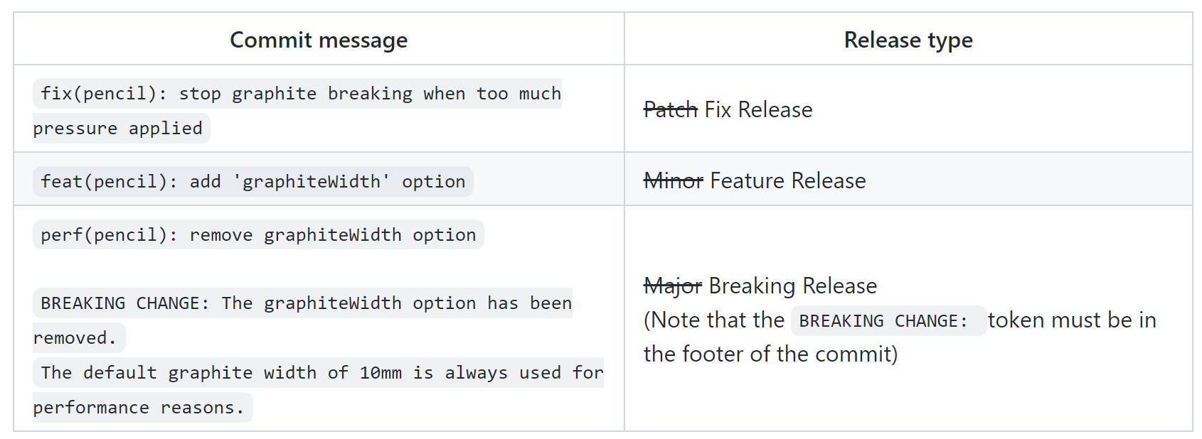
Semantic Release: Auswertung von Commits
Abbildung: 3

Slide 68
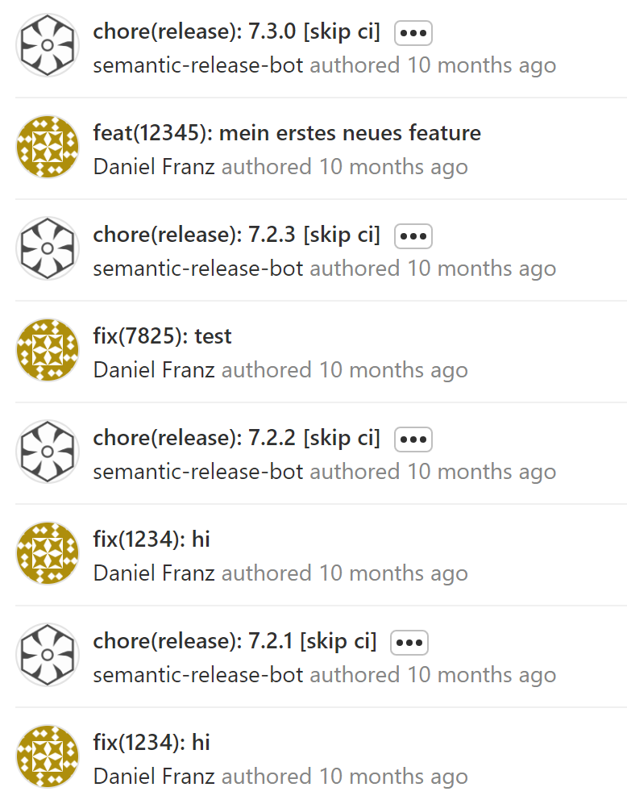
Semantic Release

Slide 69
Key Takeaways
Software Entwicklung ohne Version Control ist mühsam
Richtlinien wie DevOps oder MLOps erhöhen die Effizienz und vermeiden Fehler
Git ist das Go-To Tool für Version Control
Tools wie Semantic Release erhöhen die Effizenz
Shared Pipelines gewährleisten Konsistenz im Entwicklungszyklus
Mono-Repositories verbessern die Verwaltung von Projekten im selben Kontext

Slide 70
Quellen
Abbildung 1: https://miro.medium.com/v2/resize:fit:1100/format:webp/1*UJ7DBUYOKm6dPMJkANe88g.png
Abbildung 2: https://github.com/semantic-release/semantic-release
Abbildung 3: https://github.com/semantic-release/semantic-release
Abbildung 4: https://resources.pcb.cadence.com/blog/what-is-a-version-control-system
Abbildung 5: https://code.visualstudio.com/docs/sourcecontrol/overview

